Slide 1


Novo momento econômico e os Perfis de Investimento da PreviSiemens
www.previsiemens.com.br

Slide 2

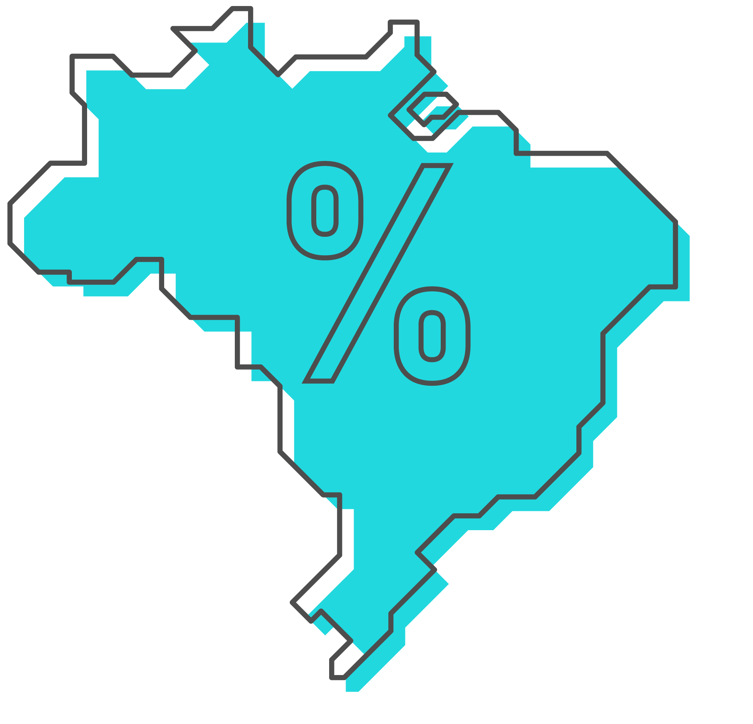



A realidade dos juros no Brasil
Porém, até quando?
Renda Fixa sempre foi o investimento “dominante”
no Brasil
  Juros altos
  Baixo risco (mecanismos eficientes de proteção)
  Retornos generosos para os padrões mundiais
Notes:
Começa com contexto sobre a histórico brasileiro que sempre confiou muito na Renda Fixa

Slide 3

Taxa Selic – Evolução histórica
Notes:
Responde a pergunta da página anterior, antes de contextualizar a Selic e seus impactos

Slide 4




Taxa Selic
Quais os impactos da taxa Selic
  No crédito
O que é?
  Nos investimentos em Renda Fixa
1.
2.
  Taxa básica
  da economia brasileira
  Instrumento de política monetária para controlar os juros e a inflação
  Nos investimentos
  em Renda Variável (ações de empresas)
Notes:
Descrição da taxa Selic e um pouco de exemplos (no discurso) de como o aumento ou redução da Selic impacta a vida das pessoas

Slide 5


Desmistificando
Renda Fixa e Renda Variável
Renda Fixa
= empréstimos
Renda Variável
= propriedade
Notes:
Abrir o tema para falar de Renda Variável

Slide 6










Renda Fixa
?
Você
Cunhado
Juros 10%
3 meses
+
Juros 10% depois de 3 meses
Notes:
Exemplo lúdico sobre Renda Fixa (ver no modo apresentação com as animações):
Você empresta dinheiro para seu cunhado abrir uma empresa de estampa de camiseta. Vocês acordam que ele vai devolver o dinheiro com juros de 10% em 3 meses.
Após 3 meses, com o lucro embolsado vendendo as camisetas, seu cunhado paga para você o valor acordado. O restante do lucro das vendas fica para ele.
O risco do emprestador é quem tomou emprestado quebrar, fugir com o dinheiro, etc

Slide 7


Renda Variável
Você
Cunhado
+
?
Você
Cunhado
Notes:
Exemplo lúdico sobre Renda Variavel (ver no modo apresentação com as animações):
Você e seu cunhado juntam dinheiro e abrem uma sociedade para estampar camisetas.
Com o dinheiro da sociedade, vocês fazem o investimento juntos.
Quanto será o retorno que você vai receber nesse investimento? Depende
O lucro é dividido entre os membros da sociedade. Em caso de prejuízo, também é dividido (sócio assume os riscos do negócio)

Slide 8


A bolsa brasileira hoje
B3
Brasil, Bolsa, Balcão
Top 5 bolsas em
volume negociado:
1º: New York Stock Exchange
Nova York (EUA)
2º: NASDAQ OMX Group
Nova York (EUA)
3º: Tokyo Stock Exchange
Tóquio (Japão)
4º: Shanghai Stock Exchange
Xangai (China)
5º: Euronext
Amsterdã/Paris (UE)
  327 empresas listadas
  Capitalização de mercado U$1,12 trilhões
  19ª maior bolsa
  do mundo em capitalização
  de mercado
Notes:
Panorama sobre a bolsa brasileira. Comparamos com outras bolsas mundiais, para referência

Slide 9










Renda Variável
Benefícios
do mercado de RV para a sociedade e a economia
Benefícios
do mercado
de RV para
o investidor
RV
  Mais opções
  de financiamento para empresas
  Dinamismo
  econômico
  Incentivo à inovação e geração de empregos
  Pessoas comuns têm acesso ao investimento
  em empresas
  Maior potencial de valorização no longo prazo
  Oportunidade de diversificação
  Eficiência
  fiscal
Notes:
Benefícios da Renda Variável

Slide 10

Mercados desenvolvidos e a “cultura de bolsa”
“Nos EUA, as pessoas
aprendem a investir na bolsa
desde crianças”
Notes:
Mostramos que investir em renda variável é ‘normal’ em países desenvolvidos.

Slide 11
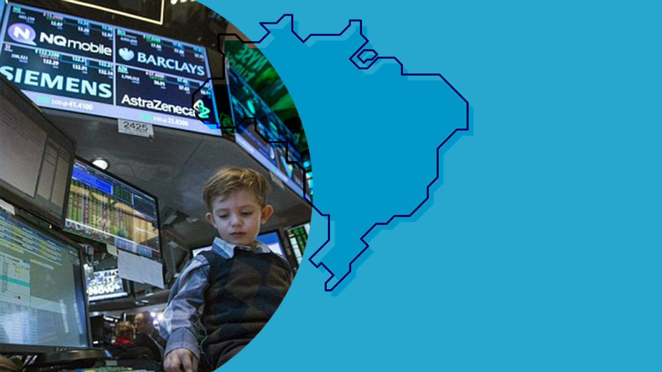

E no Brasil?
Caminho do desenvolvimento econômico é um caminho sem volta?
Como buscar
melhores retornos
neste cenário?
Notes:
Mostramos que investir em renda variável é ‘normal’ em países desenvolvidos.
Questionamos se esta não será a situação do Brasil, ou seja, teremos que nos acostumar com RV.
Resposta: Teremos que entender e gerenciar os riscos em nossos investimentos

Slide 12


Gerenciando riscos
Os riscos na
Renda Fixa e
na Renda Variável:
Uma questão de percepção?
Existe Renda Variável “conservadora”?
E Renda Fixa “agressiva”?
Principais
riscos de um investimento:
- Risco de mercado (“volatilidade”)
- Risco de liquidez
- “Quebra”
Notes:
Falando das percepções de risco na Renda Fixa e na Renda Variável
Citar um pouco dos tipos de risco e exemplificar (voltar ao exemplo anterior)

Slide 13
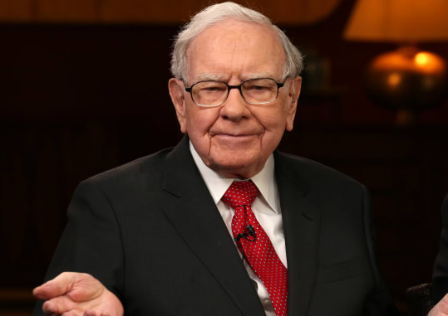
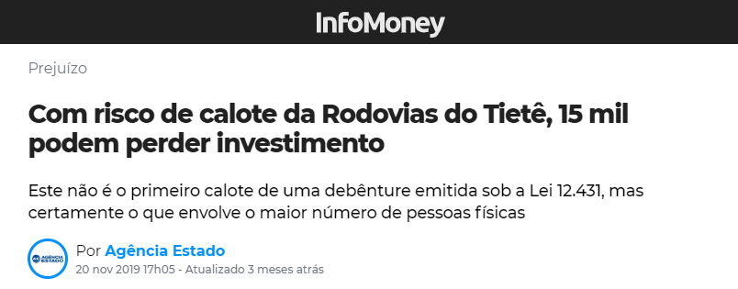
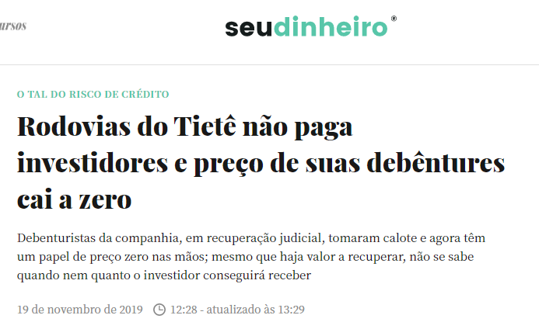
Existe Renda Variável “conservadora”?
E Renda Fixa “agressiva”?
Notes:
Exemplifica Renda Variável ‘conservadora’: Warren Buffett é um dos 3 maiores bilionários do mundo, apenas com empresas sólidas em seu portifolio
Renda Fixa ‘agressiva’: Rodovias Tietê não consegue pagar as debêntures e investidores sofrem calote
(Aproveitar para citar que Warren Buffet é ‘idoso’ com patrimônio 100% em ações?)

Slide 14



Gerenciando riscos
Melhor ferramenta para gestão de riscos de mercado em Renda Variável:
Diversificação
Notes:
Falar sobre diversificação, ovos na mesma cesta

Slide 15

Segmentos de Investimento da PreviSiemens
NOVO
NOVO
Renda Fixa
Renda Variável
Investimentos
no Exterior
Investimentos
Estruturados
Permite a exposição
a mercados mais diversos e evoluídos
e otimiza a “descorrelação”
Permite a aplicação
de estratégias que não tenham relação direta com segmentos de RF
ou RV
Notes:
Após falar dos benefícios da diversificação, apresentamos as novas modalidades de investimento nos perfis da PreviSiemens
- Importante: Investimentos no exterior já estavam previstos em política. A partir de ~junho/2019 o Perfil Agressivo já estava com alguma alocação em Ext.

Slide 16


Gerenciando riscos
Segunda melhor ferramenta para gestão
de riscos de mercado
em Renda Variável:
O tempo
Em aposentadoria, quanto tempo é o “longo prazo”?
Notes:
Falamos do tempo a favor para investimentos em renda variável.
Questionamos quanto é longo prazo em aposentadoria? Da carreira à concessão? Quantos anos de vida teremos da aposentadoria até o falecimento? 20, 30, 40, 50?

Slide 17

Gerenciando riscos
VENDA
Até que nível temos que acompanhar a volatilidade de um
investimento para um objetivo de longo prazo?
COMPRA
2011
2012
2013
2014
2015
2016
2017
2018
2019
2020
Notes:
Exemplo da venda da casa:
Se compramos um imóvel e vendemos 10 anos depois, em condições ‘normais’, temos um ganho de capital e a percepção de lucro. Se o valor do imóvel variou bruscamente durante o período, não sabemos, pois não há uma pessoa todo dia na nossa porta nos oferecendo o valor a mercado
No mercado de ações isso não acontece, pois conseguimos consultar o valor de mercado ao vivo, então mesmo tendo ganho de capital na venda após o prazo, no meio do caminho as oscilações podem incomodar.
(falar de ciclos econômicos? Cisnes negros? Corona Virus assim com crise do subprime, greve dos caminhoneiros, bolha das .com, etc?)

Slide 18




A PreviSiemens está atenta às mudanças
no cenário econômico...
...e alterou as alocações dos Perfis de Investimento
dos Planos CD e Suplementar
Notes:
Folha de rosto para apresentar as novas alocações dos perfis

Slide 19



Novas alocações dos Perfis de Investimento da PreviSiemens
Notes:
Comparativo das alocações dos perfis

Slide 20

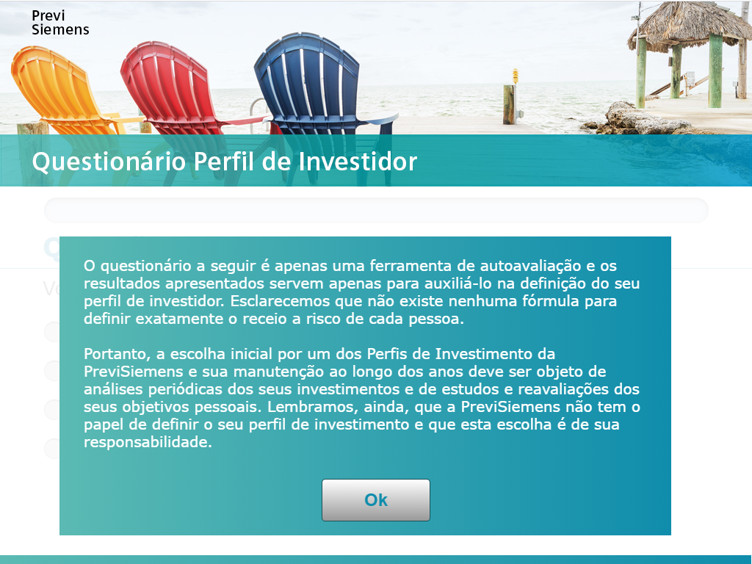
Utilize o questionário
de perfil de investidor no site da PreviSiemens
Como avaliar sua tolerância a riscos financeiros?
Quais os impactos
de escolher um Perfil de Investimento diferente do seu perfil como investidor?
Notes:
Começa com contexto sobre a histórico brasileiro que sempre confiou muito na Renda Fixa

Slide 21
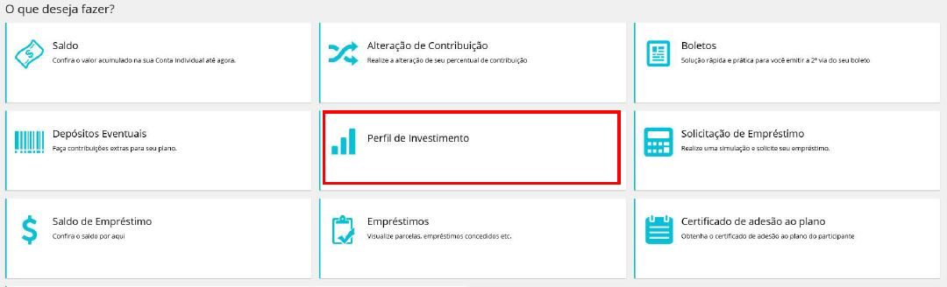

Para alterar seu perfil:
As novas alocações
são válidas a partir de Abril/2020.
1
Na área restrita,
clique no ícone
Perfil de Investimento
2
Preencha o questionário de perfil de investidor, veja o resultado e clique em continuar
As janelas de alteração ocorrem em março e setembro de cada ano
3
Veja os perfis disponíveis para mudança
e faça sua escolha
4
Caso o seu perfil escolhido seja diferente do resultado do teste de perfil de investidor, você deverá confirmar sua opção
Para consultar mais materiais sobre os Perfis de Investimento, a rentabilidade histórica e mais informações
www.previsiemens.com.br
Notes:
Últimas informações

Slide 22
OBRIGADO

